Slide 1
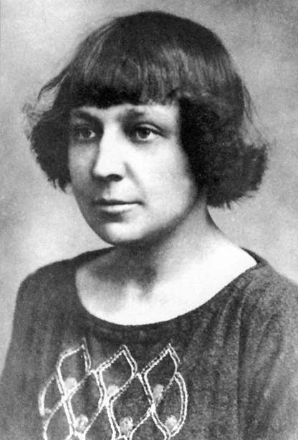
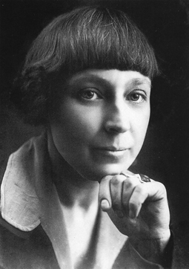
Творчість і життєвий шлях Марини Цвєтаєвої
...Моїм віршам, як дуже цінним винам Hастане черга ще своя. М.Цвєтаєва

Slide 2
Марина(тобто "морська") Іванівна Цвєтаєва народилася в Москві 26 вересня 1892 року. По походженню, сімейним зв'язкам, вихованню вона належала до трудової науково-художньої інтелігенції. Якщо вплив батька, Івана Володимировича, до пори до часу залишився схованим, то мати, Марія Олександрівна, жагуче і бурхливо займалася вихованням дітей до своєї ранньої смерті. Вона мріяла, щоб дочка також стала піаністкою.
"Після такої матері мені залишилося
тільки одне: стати поетом".

Slide 3
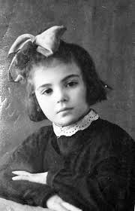
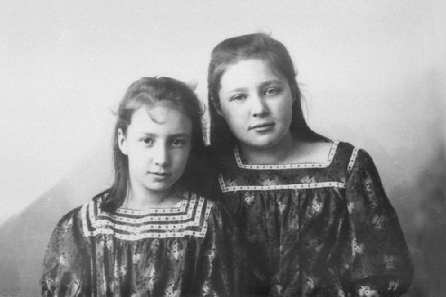
Дитинство та юність
Її батько, професор-мистецтвознавець Іван Цвєтаєв, був засновником Московського музею образотворчих мистецтв.
Мати, Марія Олександрівна Мейн, походила з русифікованої польсько-німецької родини, була піаністкою, ученицею Антона Рубінштейна.
Через два роки після Марини народилася її сестра Анастасія.
Родина Цвєтаєвих мешкала у Москві, а влітку — в околицях Таруси (Калузька губернія). Через хворобу матері (сухоти) Марина часто жила за кордоном — в Італії, Швейцарії, Німеччині. Але 1906 року мати померла, і доньок виховував батько.

Slide 4
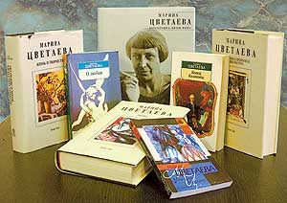
Початок творчої діяльності
Вірші Цвєтаєва почала писати із шести років (не тільки по-російськи, але і по-французьки, по-німецьки), друкуватися - із шістнадцяти.
У 1910 році ще не знявши гімназичної форми, тайкома від родини, випускає досить об'ємний збірник "Вечірній альбом". Його помітили і схвалили такі впливові і вимогливі критики, як В.Брюсов, H.Гумєльов, М.Волошин. Того ж року написала першу критичну статтю «Чарівність у віршах Брюсова».
Вірші юної Цвєтаєвої були ще дуже незрілі, але підкуповували своєю талановитістю, відомою своєрідністю і безпосередністю. Hа цьому зійшлися всі рецензенти. Строгий Брюсов, особливо похвалив Марину за те, що вона безбоязно вводить у поезію "повсякденність","безпосередні риси життя", застерігаючи її, утім, небезпеки впасти в "домашність" і розміняти свої теми на "милі дрібниці"
1912 — вийшла її друга збірка «Чарівний ліхтар».
1911 — зустрілася зі своїм майбутнім чоловіком Сергієм Ефроном; у січні 1912 вийшла заміж. Того ж року у них народилася донька Аріадна (Аля).
1913 — вийшла третя її збірка «З двох книг».
“Беззаперечно талановита Марина Цвєтаєва може дати нам дійсну поезію інтимного життя і може, при тій легкості, з якою вона, як здається, пише вірші, розтратити усі свої дарування на непотрібні, хоча б і витончені дрібнички".

Slide 5
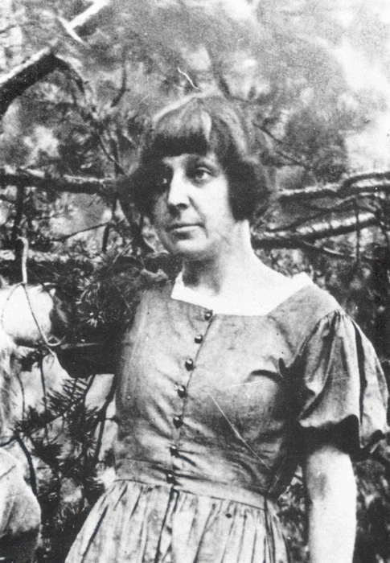
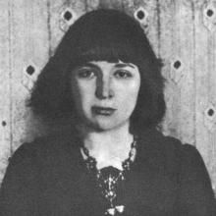
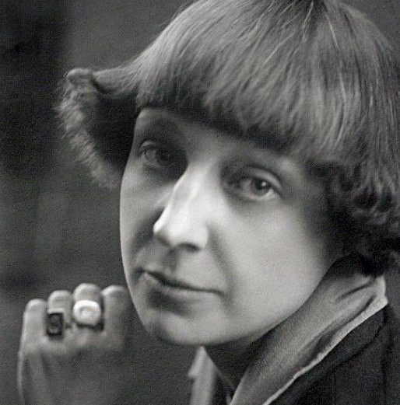
Марина була дуже життєстійкою людиною ("Мене вистачить ще на 150 мільйонів життів!"). Вона жадібно любила життя і, як покладено поету-романтику, пред'являла йому вимоги величезні, часто - непомірні.
Характер у Марини Цвєтаєвої був важкий, нерівний, хитливий. Ілля Еренбург, що добре знав її в молодості, говорить:
"Марина Цвєтаєва сполучала в собі старомодну чемність і бунтарство, пієтет перед гармонією і любов'ю до щиросердечної недорікуватості, граничну гордість і граничну простоту. Її життя було клубком прозрінь і помилок".
Один раз Цвєтаєва випадково обмовилася по чисто літературному приводу:
"Ця справа фахівців поезії. Моя ж спеціальність - Життя".
Жила вона складно і важко, не знала і не шукала спокою, ні благоденства, завжди була в повній невпорядкованості, щиро стверджувала, що "почуття власності" у неї "обмежується дітьми і зошитами". Життям Марини з дитинства і до кончини, правила уява.

Slide 6
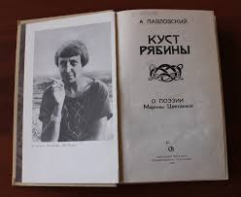
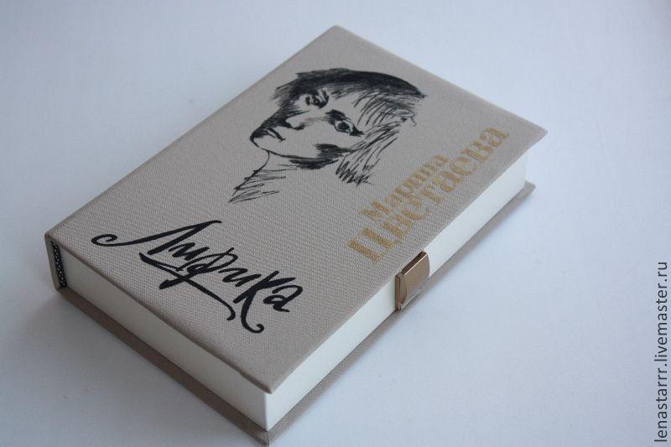
Слідом за "Вечірнім альбомом" з'явилося ще два віршованих збірники Цвєтаєвої:
"Чарівний ліхтар" (1912р.) і "Із двох книг" (1913р.) - обоє під маркою видавництва "Оле- Лукойе", домашнього підприємства Сергія Ефрона, друга юності Цвєтаєвої, за який у 1912 році вона вийде заміж. У цей час Цвєтаєва - "чудова і переможна" - жила вже дуже напруженим щиросердечним життям. Стійкий побут затишного будинку в одному зі старомосковських провулків, неквапливих буднів професорської родини - усе це було поверхнею, під якою вже заворушився "хаос" дійсної, не дитячої поезії. У того часу Цвєтаєва вже добре знала собі ціну як поету (вже в 1914р. вона записує у своєму щоденнику: "У своїх віршах я упевнена непохитно!"), але рівно нічого не робила для того, щоб налагодити і забезпечити свою людську і літературну долю. Життєлюбство Марини втілювалося насамперед у любові до Росії і до російської мови. Марина дуже сильно любила місто, у якому народилася, Москві вона присвятила багато віршів

Slide 7
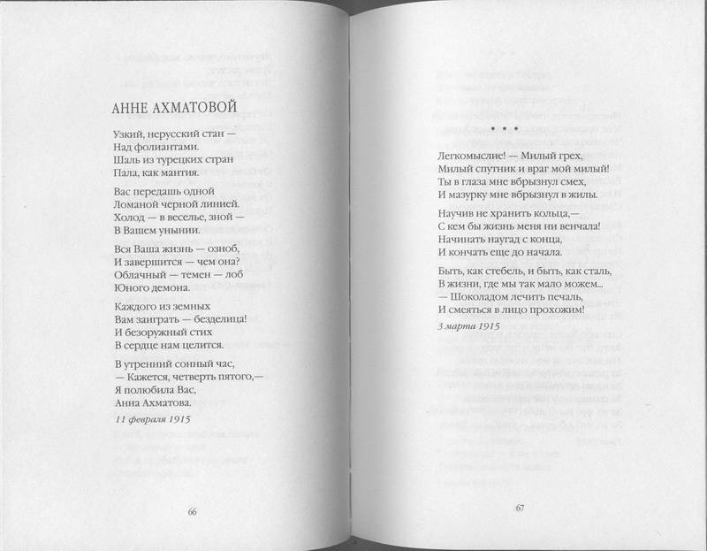
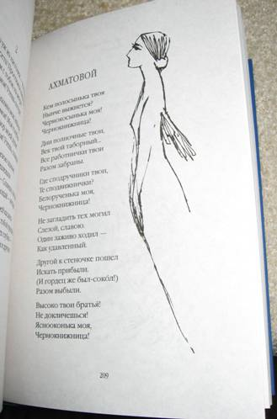
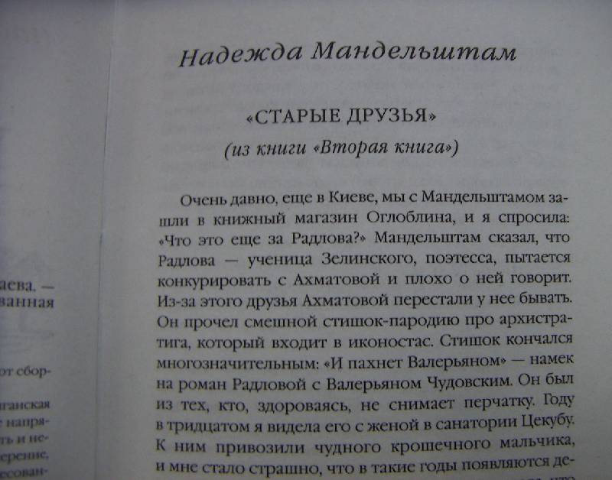
Поети “срібної доби” у поезії М.Цвєтаєвої
Багато зі своїх віршів Цвєтаєва присвячує поетам сучасникам: Ахматовій, Блоку, Маяковському, Ефрону.
...В певучем гpаде моем купола гоpят, И Спаса светлого славит слепец бpодячий... - И я даpю тебе свой колокольный гpад, Ахматова! - и сеpдце свое в пpидачу.

Slide 8
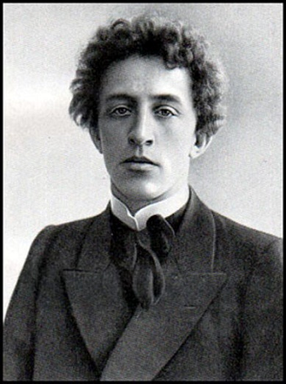
Творчість лише одного Блоку сприйняла Цвєтаєва, як висоту піднебесну (вірші присвячені Блоку 1916 і 1920-1921 роки.)
Блок у житті Цвєтаєвої був єдиним поетом, якого вона шанувала не як побратима по "стародавньому ремеслу", а як божество від поезії, і якому, як божеству, поклонялася. Всіх інших, вона відчувала соратниками своїми, вірніше - себе відчувала побратимом і соратником їхній.
Звеpю - беpлога, Стpаннику - доpога, Меpтвому - дpоги. Каждому свое. Женщине - лукавить, Цаpю - пpавить, Мне славить Имя твое.

Slide 9
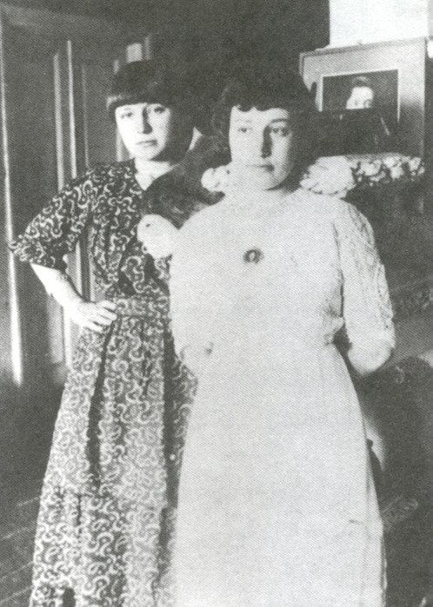
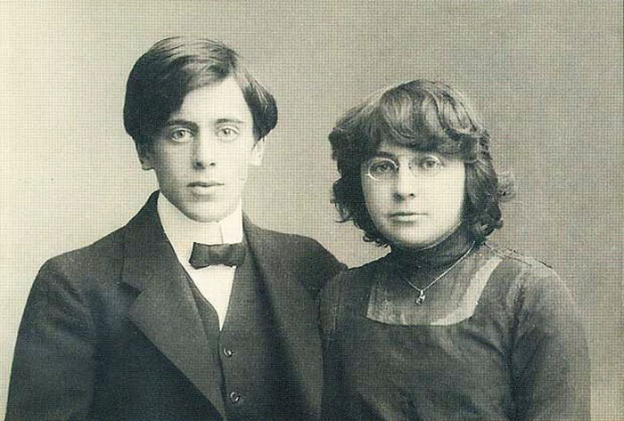
Кохання і його вплив на творчість
«Я Вас люблю. - Как грозовая туча Над Вами - грех - За то, что Вы язвительны и жгучи И лучше всех,
Першим коханням був Сергій Ефрон, з яким вона познайомилася в свої юні 18 років в Коктебелі.
Через кілька років Марина закохалася. Про цю любов не говорили, але про неї знали всі, і знаєте чому? Тому що коханою Цвєтаєвої була поетеса Софія Парнок. Два роки зв'язку цих шалено талановитих жінок були прекрасні і трагічні одночасно. Саме Парнок Цвєтаєва присвятила цикл віршів «Подруга»:
Через деякий час Цвєтаєва визнала ці відносини «першої катастрофою в своєму житті». Все закінчилося зрадою Парнок, і навіть після її смерті Марина була не зворушена, принаймні так вона зреагувала на звістку про смерть колишньої коханої.

Slide 10
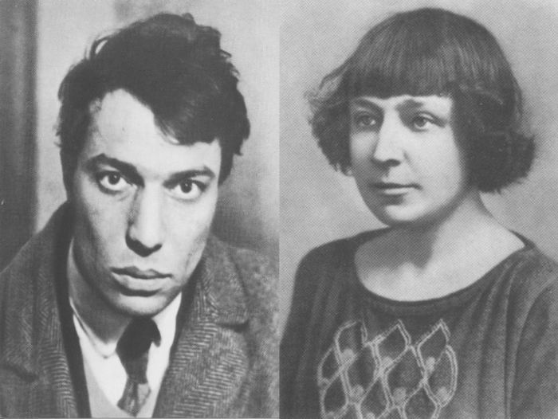
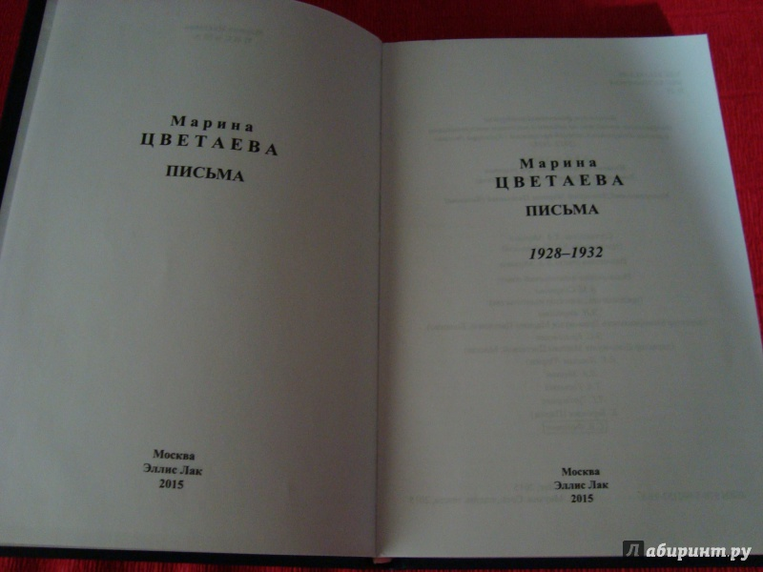
Третіми гучними відносинами Цвєтаєвої був роман в листах з Борисом Пастернаком. 10 років і жодного поцілунку, жодних обіймів. Вони бачилися всього лише швидкоплинно до переїзду Цвєтаєвої в Берлін, і саме відстань породило цю дивовижною сили зв'язок.
Вони мріяли про зустріч, про життя разом і грали в слова. Закохані з кожним роком все більше ідеалізували один одного, і тому боялися особистої зустрічі.
Борис настільки любив Цвєтаєву, що вирішив навіть не змінювати їй, коли дружина поїхала в інше місто. Така самовідданість чоловіки обурила Цвєтаєву, вона «гнівно» відпустила його в листі і після того листування ще два роки поступово зглянутися на «ні». Їх зустріч відбулася вже тоді, коли їм обом це було вже не потрібно. Так і згасла любов душ в листах - без єдиного фізичного дотику.

Slide 11
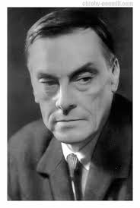
Останньою любов'ю Цвєтаєвої був режисер Арсеній Тарковський. Він ніби рятував її від «порожнечі» в якій Марина перебувала після повернення з еміграції. Жінка була розбита, але все ж залишалася сильною, різкою, правдивою. Це і заважало Арсенію - він говорив, що з поетесою було занадто важко. Тарковському присвячено останній вірш Марини, після чого вона покінчила життя самогубством бо, як написала сама поетеса в передсмертній записці, «зайшла в глухий кут».

Slide 12
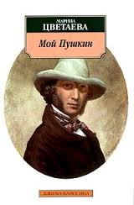
Цвєтаєва і проза
Пушкін "заразив" Цвєтаєву словом «любов». Цьому великому поету вона також присвятила безліч віршів:
Марина Цвєтаєва пише не тільки вірші, але і прозу.
Одна з її прозаїчних робіт присвячена Пушкіну. У ній Марина пише, як вона вперше познайомилася з Пушкіним і що про не м довідалася спочатку. Вона пише, що Пушкін був її першим поетом, і першого поета убили.
Вона міркує про його персонажів.
Бич жандаpмов, Бог студентов, Желчь мужей, услада жен, Пушкин в pоли - монумента? Гостя каменного? - он.

Slide 13
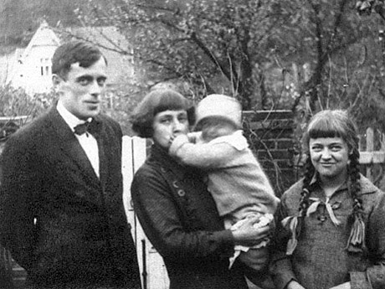
Марина Цвєтаєва. Вплив революції
Спочатку біла еміграція прийняла Цветаеву як свою, її охоче друкували і хвалили. Але незабаром картина істотно змінилася. Насамперед для Цвєтаєвої наступило тверде протверезіння. Білоемігрантське середовище, з мишачою метушнею і лютою гризнею всіляких "фракцій" і "партій", відразу ж розкрилися перед поетесою у всій своїй жалюгідній і огидній наготі. Поступово її зв'язки з білою еміграцією рвуться. Її друкують усе менше і менше, деякі вірші роками не попадають до друку чи взагалі залишаються в столі автора.
Незабаром відбулася Жовтнева революція, яку Марина Цвєтаєва не прийняла. З нею відбулося по істині фатальна пригода. Здавалося б, саме вона з усією своєю бунтарською натурою свого людського і поетичного характеру могла знайти в революції джерело творчого одухотворення.

Slide 14
Еміграція
У травні 1922 року Цвєтаєва зі своєю дочкою їде за кордон до чоловіка, що був білим офіцером.
За рубежем вона жила спочатку в Берліні, потім три роки в Празі; у листопаді 1925 року вона перебралася в Париж.
Життя було важким і бідним. Приходилося жити в пригороді, тому що в столиці було занадто дорого.
Рішуче відмовивши від своїх колишніх ілюзій, вона нічого вже не оплакувала і не придавалась ніяким спогадам про те, що пішло в минуле. У її віршах зазвучали зовсім інші ноти:
Беpегитесь могил: Голодней блудниц! Меpтвый был и сенил: Беpегитесь гpобниц! От вчеpашних пpавд В доме смpад и хлам. Даже самый пpах Подаpи ветpам!

Slide 15
З часом поняття "Родіна" наповняється новим змістом. Поет починає розуміти розмах російської революції ("лавина з лавин"), вона починає чуйно прислухатися до "нового звучання повітря". Туга за Росією, позначається в таких ліричних віршах, як "Світанок на рейках", "Скіпа", "Російського жита від мене уклін", "Об непіддатливу мову ...", сплітається з думою про нову Родіну, що поет ще не бачив і не знає, - про Радянський Союз, про його життя, культуру і поезію.
Покамест день не встал С его стpастями стpавленными, Из сыpости и шпал Россию восстанавливаю. Из сыpости - и свай, Из сыpости - и сеpости. Пока мест день не встал И не вмешался стpелочник.

Slide 16
Рус для Цвєтаєвої - надбання предків, Росія - не більш як сумний спогад "батьків", що втратили батьківщину, і в який немає надії знайти її знову, а "дітям" залишається один шлях - додому, на єдину батьківщину, у СРСР.
Вона побачила звіриний оскал фашизму і встигла проклясти його. Останнє, що Цвєтаєва написала в еміграції, - цикл гнівних антифашистських віршів про розтоптаний Чехословаччини, яку вона ніжно і віддано любила. Це воістину "плач гніву і любові", Цвєтаєва утрачала вже надію - рятівну віру в життя. Ці вірші її, - як лемент живий, але знівеченої душі:
О,чеpная гоpа, Затягившая весь свет! Поpа - поpа - поpа Твоpцу веpнуть билет. Отказываюся - быть В Бедламе - нелюдей Отказываюсь - жить С волками площадей.

Slide 17
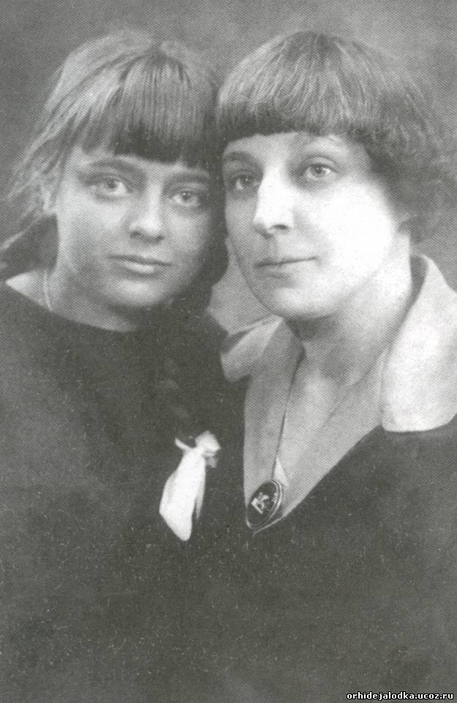
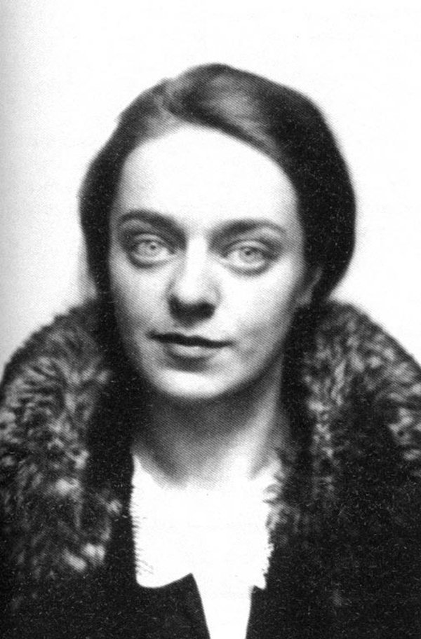
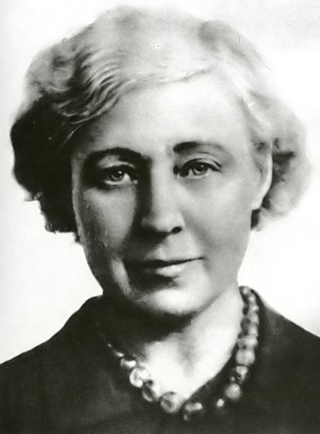
Повернення
У 1939 році Цвєтаєва відновлює своє радянське гаржданство і повертається на батьківщину. Вона мріяла повернутися в Росію "бажаним і жданним гостем". Особисті її обставини склалися погано: чоловік і дочка піддавалися необґрунтованим репресіям. Цвєтаєва оселилася в Москві, готувала збірник віршів. Мінливості евакуації закидали Цвєтаєву спочатку в Чистополь, а потім у Єлабугу. Отут-те її і наздогнало самотність, про яку вона з таким глибоким почуттям казала у своїх віршах.

Slide 18
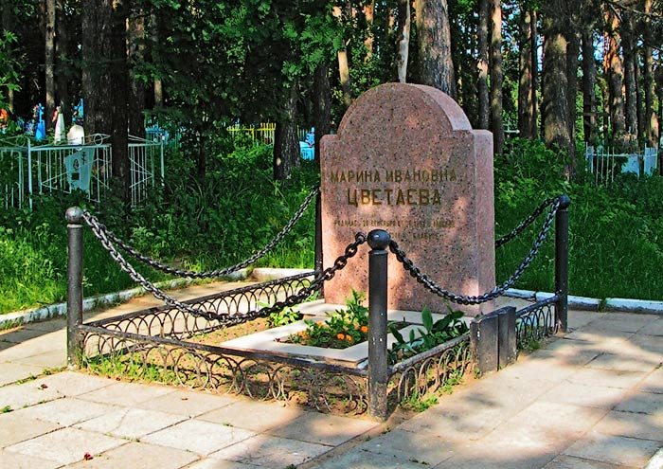
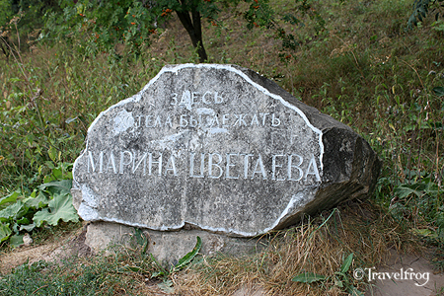
Смерть
Змучена, 31 серпня 1941 року Марина Іванівна Цвєтаєва покінчила життя самогубством.
Могила її загубилася.
Довго довелося очікувати і виконання її юнацького пророцтва, що її віршам "як дорогоцінним винам настане своя черга".
Цвєтаєва повісилася на річці Камі, в сінях будиночка, який був виділений для них з сином. Так і не була знайдена могила Марини Цвєтаєвої, незважаючи на зусилля, що вживаються сестрою Анастасією, яку в 1959 році реабілітували, а також дочкою Аріадною (в 1955 році реабілітована). У серпні 1941 року в Москві був розстріляний Сергій Ефрон.

Slide 19
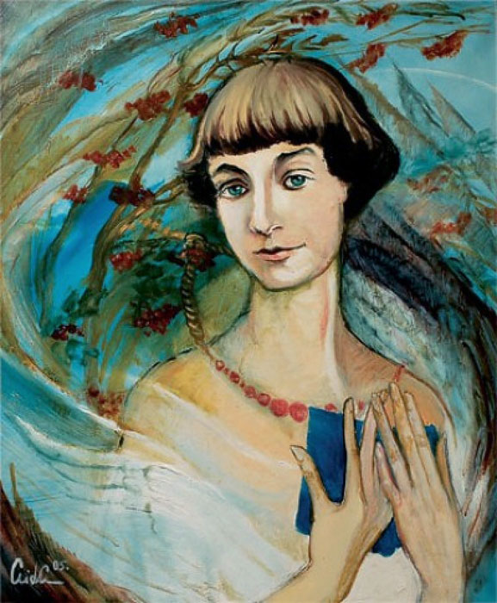
Марина Цвєтаєва - великий поет, і внесок її в культуру російського вірша ХХ століття значний.
Серед створеного Цвєтаєвої, крім лірики - сімнадцять поем, вісім віршованих драм, автобіографічна, мемуарна, історико-літературна і філолофсько-критична проза. Її не впишеш у рамки літературної течії, границі історичного відрізка.
Вона надзвичайно своєрідна і завжди стоїть окремо.

Slide 20
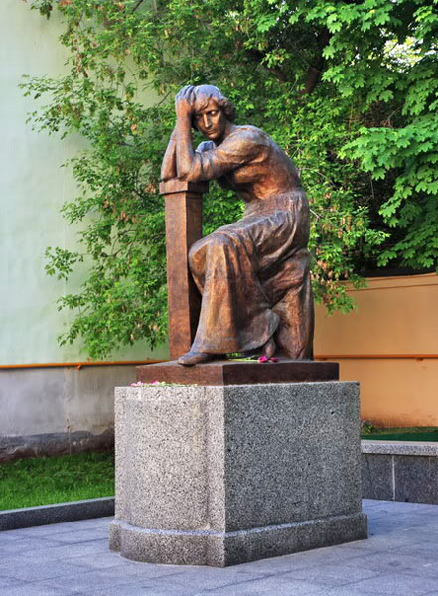
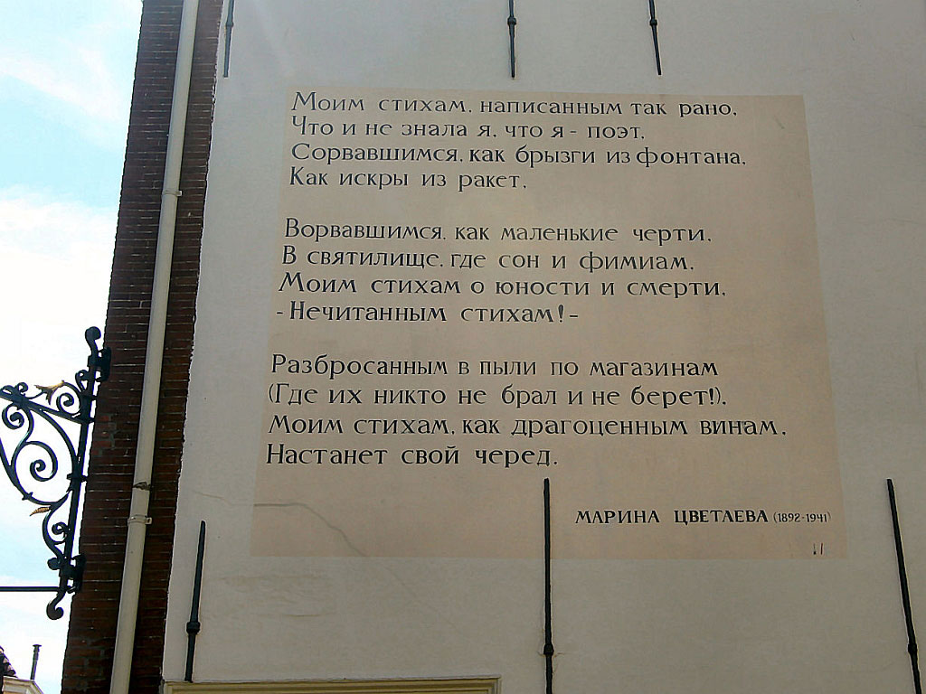
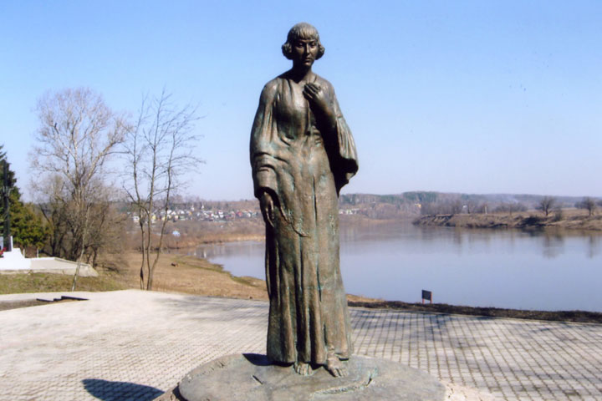
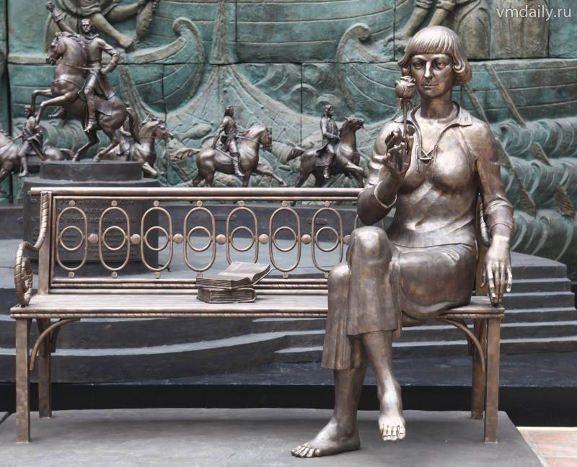
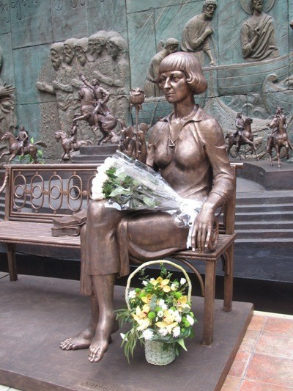
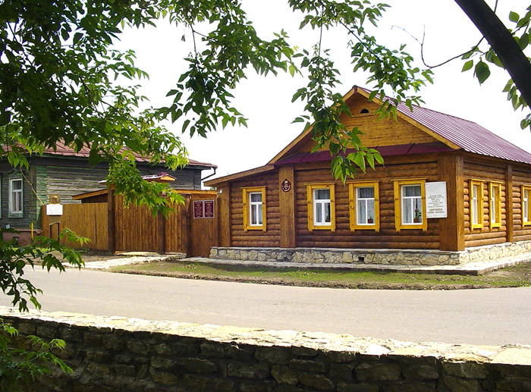
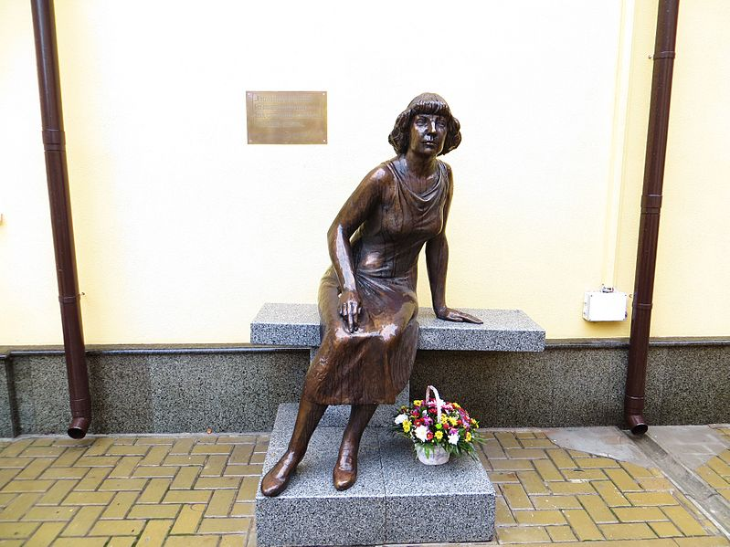
Посмертна слава
в її честь названо вулицю в Києві
у Москві відкрито Будинок-музей Марини Цвєтаєвої
на її честь названо астероїд
більшість її віршів покладено на музику
Дуже популярні сьогодні її вірші, багато з яких стали відомими романсами, покладеними на музику. Зараз не тільки в Росії, але і за кордоном користується любов'ю і визнанням Марина Цвєтаєва. Коротка біографія англійською мовою Марини Іванівни, наприклад, була створена багатьма авторами. У Нідерландах, в Лейдені, знаходиться будинок, на стіні якого написані вірші Цвєтаєвої

Slide 21
«Встречаться нужно для любви, для остального есть книги.»
«Любить – значит видеть человека таким, каким его задумал Бог и не осуществили родители.»
«Любимые вещи: музыка, природа, стихи, одиночество. Любила простые и пустые места, которые никому не нравятся. Люблю физику, её загадочные законы притяжения и отталкивания, похожие на любовь и ненависть.»
«О, Боже мой, а говорят, что нет души! А что у меня сейчас болит? – Не зуб, не голова, не рука, не грудь, – нет, грудь, в груди, там, где дышишь, – дышу глубоко: не болит, но всё время болит, всё время ноет, нестерпимо!»
««Стерпится – слюбится». Люблю эту фразу, только наоборот.»

Slide 22
12 декабря 1923
Ты, меня любивший фальшью...
Ты, меня любивший фальшью Истины - и правдой лжи, Ты, меня любивший - дальше Некуда! - За рубежи! Ты, меня любивший дольше Времени. - Десницы взмах! - Ты меня не любишь больше: Истина в пяти словах.

Slide 23
Песня на слова Марины Цветаевой из телефильма «Ирония судьбы, или С легким паром!» Музыка М. Таривердиева
Мне нравится, что вы больны не мной
Мне нравится, что вы больны не мной, Мне нравится, что я больна не вами, Что никогда тяжелый шар земной Не уплывет под нашими ногами. Мне нравится, что можно быть смешной - Распущенной - и не играть словами, И не краснеть удушливой волной, Слегка соприкоснувшись рукавами. Мне нравится еще, что вы при мне Спокойно обнимаете другую, Не прочите мне в адовом огне Гореть за то, что я не вас целую. Что имя нежное мое, мой нежный, не Упоминаете ни днем, ни ночью - всуе... Что никогда в церковной тишине Не пропоют над нами: аллилуйя!
Спасибо вам и сердцем и рукой За то, что вы меня - не зная сами! - Так любите: за мой ночной покой, За редкость встреч закатными часами, За наши не-гулянья под луной, За солнце, не у нас над головами,- За то, что вы больны - увы! - не мной, За то, что я больна - увы! - не вами!

